Slide 1
第四单元 无产阶级革命家
第14课 苏联社会主义国家的奠基人列宁

Slide 2
课标要求
简述列宁领导俄国十月革命胜利的基本史实，认识其在社会主义革命和建设方面的贡献。

Slide 3
内容索引
自主学习 基础知识 —— 把握教材知识体系
史料实证 深化探究 —— 理解重要史料史论
反馈训练 随堂巩固 —— 会做题才是硬道理

Slide 4
自主学习 基础知识
—— 把握教材知识体系

Slide 5
一、从大学生到革命家
1.1870年，列宁诞生于 辛比尔斯克的一个进步的知识分子家庭。
2.1887年考入喀山大学法律系，结识了一批有革命思想的学生。
3.1888年开始阅读马克思、恩格斯的著作，成为喀山一个_____________
中的积极分子。
4.在萨马拉成长为马克思主义者，1889年建立了当地第一个马克思主义小组，翻译《共产党宣言》。
俄罗斯
马克思主义小组

Slide 6
二、布尔什维克党的缔造者
1.1895年秋，列宁创立彼得堡工人阶级解放斗争协会，标志着科学社会主义与俄国工人运动开始结合。
2.列宁创办《 》，为在俄国建立马克思主义政党从思想上和组织上做准备。
3.1903年俄国社会民主工党二大召开，列宁使大会通过了以____________
_____为基本任务的党纲。
4.1912年列宁主持召开党的六大将孟什维克驱逐出党，布尔什维克成为一个独立的无产阶级政党。
火星报
争取无产阶级
专政
归纳总结

Slide 7
归纳总结
二月革命推翻了统治俄国长达300多年的罗曼诺夫王朝，结束了沙皇专制制度的统治。在起义过程中成立了新的革命政权——彼得格勒工兵代表苏维埃。但资产阶级窃取了革命的胜利果实，成立了临时政府，形成两个政权并存的局面。二月革命的胜利为俄国无产阶级争取社会主义的斗争创造了有利条件，最终迎来了新世纪的曙光：十月革命。

Slide 8
三、列宁在十月
1.1917年3月，俄国 爆发，推翻了沙皇专制统治。
2.革命爆发后，列宁在彼得格勒发表演说，还提出进行社会主义革命的纲领《 》。
3.1917年9月，列宁发出夺取政权的号召，制定了武装起义的具体计划。
4.起义胜利后人民委员会成立，列宁任主席， ，标志着十月革命取得了胜利，世界上第一个社会主义国家诞生。
二月革命
四月提纲
苏维埃政权的建立

Slide 9
四、新经济政策
1. 年春天，苏维埃国家遭受了严重的经济危机和政治危机。
2.列宁提出“ ”，用来取代国内战争时期的“战时共产主义政策”。
3.列宁对新经济政策的实质进行归纳，指出它是苏维埃国家 时期经济发展的长期政策。
4.新经济政策的实施使得国家经济明显好转，到1925年，苏俄各项经济指标基本上都达到了战前的水平。
1921
新经济政策
过渡
归纳总结

Slide 10
归纳总结
列宁缔造社会主义国家活动的特点
(1)革命理论：列宁发展了马克思主义，在经济相对落后的国家取得了社会主义革命的胜利。
(2)革命道路：开创了由中心城市武装起义扩展到中小城镇和农村地区的革命道路。
(3)革命性质：由资产阶级民主革命过渡到社会主义革命，形成了两个不同阶段性质的革命。
(4)革命方式：由设想和平夺权到运用暴力形式夺取政权。

Slide 11
五、列宁的政治遗嘱
1.列宁晚年对十月革命和苏俄社会主义建设的论述，是列宁主义的重要组成部分。
2.这些思想不仅对苏联的发展具有指导意义，对于整个社会主义发展也具有重要意义。
3. 年1月，列宁逝世，举国悲痛。
1924
归纳总结

Slide 12
归纳总结
列宁的贡献：①一个政党；缔造俄国共产党——布尔什维克党；②一个国家：领导十月革命，创立第一个社会主义国家；③一个主义：发展马克思主义，形成列宁主义；④一大政策：实行新经济政策，探索俄国发展道路。

Slide 13
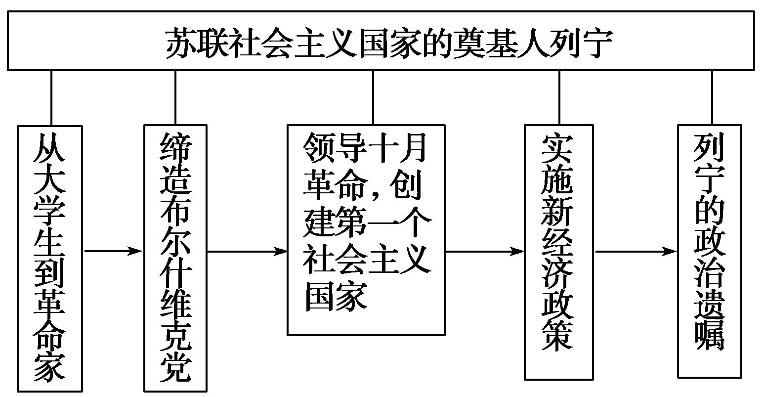
知识图示

Slide 14
史料实证 深化探究
—— 理解重要史料史论

Slide 15
主题一 二月革命与十月革命
探究点1 二月革命
史料 列宁说：“二月革命获得最初胜利的原因，就在于当时跟着无产阶级走的，不仅有农民群众，而且还有资产阶级。因此我们轻而易举地战胜了沙皇制度，达到了1905年所没有达到的目的。”
问题思考
结合史料说一说对二月革命胜利的原因、主要成果及性质的理解。
提示 (1)原因：各种反沙皇力量的联合斗争，无产阶级政党的领导。
(2)成果：推翻了沙皇专制制度。
(3)性质：资产阶级民主革命。
提示

Slide 16
探究点2 十月革命
史料一 1917年4月，列宁回到彼得格勒时，针对当时俄国的形势，发表了著名的《四月提纲》，指出：“俄国当前形势的特点是从革命第一阶段向革命第二阶段过渡……”
史料二 推翻沙皇专制制度后，俄国工农最明确、最坚决地要求的和约，就是立即缔结没有兼并……没有赔款的和约。 ——《和平法令》
问题思考
(1)史料一中俄国的政治形势有何突出特点？史料一中“革命第一阶段”和“革命第二阶段”各是什么性质的革命？各自的主要任务是什么？
提示

Slide 17
提示 形势特点：二月革命后出现资产阶级临时政府和工人士兵代表的苏维埃两个政权并存的局面。
性质、任务：第一阶段是资产阶级民主革命，任务是推翻沙皇专制制度；第二阶段是无产阶级社会主义革命，任务是推翻资产阶级临时政府。

Slide 18
(2)史料二反映了俄国人民怎样的愿望？十月起义胜利后，新政权采取了哪些争取民心、巩固政权的措施？
提示 愿望：结束大战，实现和平。
措施：颁布《土地法令》、与德国签订和约、打退外来干涉、镇压了国内反动势力叛乱。
提示

Slide 19
主题二 列宁在社会主义建设方面的贡献
探究点1 工作重心的转变
史料 我们对社会主义的整个看法根本改变了。这种根本的改变表现在：从前我们是把重心放在而且也应该放在政治斗争、革命、夺取政权等方面，而现在重心改变了，转到和平组织“文化”工作上面去了。 ——列宁
问题思考
(1)列宁这些话可能是在怎样的背景下提出的？谈话中列宁对工作重心提出了怎样的主张？
提示 背景：到1920年底苏俄打退了外来干涉，镇压了国内反革命叛乱，巩固了政权，面临着恢复经济、提高人民生活水平的任务。
主张：由政治斗争、革命夺取政权等方面转移到经济、文化建设上来。
提示

Slide 20
(2)“和平组织‘文化’工作”主要指什么？为此列宁先后进行了哪些主要探索活动？
提示 含义：恢复发展由战争破坏的社会经济。
活动：先后实行战时共产主义及新经济政策，找到了一条向社会主义过渡的正确途径。
提示

Slide 21
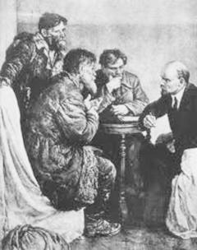
探究点2 战时共产主义政策
史料 1920年底，列宁接见来访的农民时，针对当时苏俄实行的经济政策，一位农民说：“土地属于我们，面包却属于你们；水属于我们，鱼却属于你们；森林属于我们，木材却属于你们。”列宁亲自记录了他们的意见，坚定地说：“这种政策我们一定会改变！”
列宁会见来访农民

Slide 22
思考
(1)史料中农民的意见反映的本质问题是什么？引发了什么后果？
提示 本质问题：战时共产主义政策对农民掠夺过重。
后果：农民严重不满，各地出现起义、暴动。
提示

Slide 23
(2)针对农民的不满，列宁是如何改变的？主要政治影响是什么？
提示 改变：推行新经济政策，实行粮食税。
影响：调动了农民生产的积极性，巩固了政权，找到了一条向社会主义过渡的正确途径。
提示

Slide 24
探究点3 新经济政策
史料一 1921年4月，列宁在《论粮食税》中写道：
“用粮食税来代替余粮收集制这一政策的实质何在呢？
……
粮食税，是从极度贫困、经济破坏和战争迫使我们所实行的特殊的‘战时共产主义’向正常的社会主义的产品交换过渡的一种形式。……
特殊的‘战时共产主义’就是：我们从农民手里拿来了全部余粮，甚至有时不仅是余粮，而是农民的一部分必需的粮食，我们拿来这些粮食，为的是供给军队和养活工人。……

Slide 25
‘战时共产主义’……它是一种临时的办法。在小农国家内实现本阶级专政的无产阶级，其正确政策是要用农民所必需的工业品去换粮食。只有这样的粮食政策才能适应无产阶级的任务，只有这样的粮食政策才能巩固社会主义的基础，才能使社会主义取得完全的胜利。
粮食税就是向这种粮食政策的过渡。……”

Slide 26
问题思考
粮食税是怎样一种政策？苏俄为什么要用新经济政策代替“战时共产主义政策”？
提示 (1)粮食税是从“战时共产主义政策”向正常社会主义产品交换过渡的一种政策。
(2)原因：1921年初内战基本结束后，由于继续实行“战时共产主义政策”，苏俄经济和社会秩序面临严重危机，农民暴动，水兵叛乱。
提示

Slide 27
史料二 为了保证农民在比较自由地支配自己的经济资源的基础上正确和安心地进行经营，为了巩固农民经济和提高生产率，以及为了确切规定农民所应担负的国家义务……在纳税后的一切粮食、原料和饲料，农民可以全权处理，可以…… ——《世界现代史资料选辑》
问题思考
上述史料反映了什么政策？在当时起到什么作用？
提示 粮食税制。提高了农民的生产积极性，巩固了工农联盟，促进了社会经济的恢复和发展，巩固了新生的苏维埃政权。
提示

Slide 28
主题三 列宁的影响
史料 在俄国，列宁以其不懈探索，写下大量的探索社会主义革命与建设的理论文章，提出列宁主义，发展了马克思主义，并以其勇于探索实践精神，在资本主义的包围中，不断在革命关键时刻发挥领导作用，实现了十月革命的胜利。
问题思考
结合《帝国主义是资本主义的最高阶段》、《四月提纲》及《国家与革命》，探讨列宁对俄国革命的领导作用。
提示

Slide 29
提示 列宁在《帝国主义是资本主义的最高阶段》一书中，提出帝国主义是无产阶级革命的前夜，社会主义可以在一个国家首先取得胜利的论断，从而把马克思主义发展到列宁主义阶段。《四月提纲》中又明确提出从资产阶级革命过渡到社会主义革命的计划和策略，还估计革命有和平发展的可能性。《国家与革命》一书又论证了无产阶级打碎资产阶级国家机器，建立无产阶级专政的重要性，成为指导俄国无产阶级实现社会主义革命的强大思想武器。

Slide 30
反馈训练 随堂巩固
—— 会做题才是硬道理

Slide 31
1.列宁17岁时因参加学生运动而被捕，警官问他：“我不明白，你为什么要起来造反？年轻人，要知道在你面前是一堵墙，你不是在用脑袋往墙上撞吗？”列宁藐视地回答：“是的，一堵墙，不过已经腐朽了，一推就倒，我们可以从上面跨越过去。”文中的“一堵墙”被推倒是在
A.列宁被流放西伯利亚期间
B.二月革命中
C.七月流血事件中
D.十月革命中
√
解析 “一堵墙”指的是沙皇专制制度，在二月革命中被推翻。
1
2
3
4
5
6
解析
答案

Slide 32
2.“布尔什维主义和布尔什维克党的产生，标志着与西欧社会民主党根本不同的新型的马克思主义政党的出现。”这里的“新型”是指
A.组织严密、纪律严明
B.以暴力革命为手段
C.以实现无产阶级专政为目标
D.以列宁为首的坚强领导
√
解析 西欧社会民主党代表资产阶级利益，而布尔什维克党代表无产阶级利益，并且在党纲中明确提出实行无产阶级专政。
1
2
3
4
5
6
解析
答案

Slide 33
3.列宁在《四月提纲》中提出：“不要议会制共和国，而要从下到上由全国的工人、雇农和农民代表苏维埃组成的共和国。”这表明列宁主张
A.立即宣布退出世界大战 B.推翻资产阶级临时政府
C.彻底废除沙皇专制制度 D.解决人民切身利益问题
√
解析 题干材料说明列宁主张以苏维埃共和国取代议会制共和国，其实质是推翻资产阶级临时政府的统治，故B项符合题意；
A、C、D三项均与题干材料中的信息不符。
1
2
3
4
5
6
解析
答案

Slide 34
4.列宁认为，新经济政策是一种用“改良主义的办法”来作为苏维埃国家过渡时期经济发展战略任务的长期性政策。这里的“改良主义”是指
A.建立巩固的工农联盟
B.利用市场、货币关系和资本主义
C.调整战时共产主义政策
D.扩大社会主义经济成分
√
解析 此段材料蕴含的信息表明了新经济政策的特点和实质，解题关键是对“改良主义”的理解。联系新经济政策实施时，列宁提到的“后退一步是为了前进两步”，说明了新经济政策是部分地恢复了资本主义和发展商品经济。
1
2
3
4
5
6
解析
答案

Slide 35
5.《全球通史》中说：“农民和新商人即当时所称的‘耐泼曼’，都能雇佣劳动力，并能保留他们在经营中获得的利润。不过，列宁设法使国家控制了土地所有权……”这一现象
A.推动了十月革命的胜利
B.保障了国内革命战争的胜利
C.促进了苏俄经济的恢复
D.是苏俄直接过渡到共产主义的设想和实践
√
解析 通过材料信息可知是列宁时期的经济政策，从“都能雇佣劳动力，并能保留他们在经营中获得的利润”可知考查的是“新经济政策”，新经济政策的实施使得国家经济明显好转，故C项是正确的。
1
2
3
4
5
6
解析
答案

Slide 36
6.阅读下列材料：
材料一 1921年底，列宁说：“粮食税减轻了全体农民的负担，这是用不着证明的。问题不在于拿农民多少粮食，而是在于实行粮食税以后，农民觉得心里更有数了，经营的兴趣也提高了，实行了粮食税，勤劳的农民在提高生产力方面是大有可为的。” ——《列宁全集》
材料二 实行国家资本主义是列宁对马克思主义的新发展，利用国家资本主义来组织大生产，目的是加速生产力的发展，更有效地同小资产阶级作斗争。除了国家资本主义以外，还出现了私人资本主义工商业，有利于工农业的恢复和发展，沟通城乡经济，满足广大人民群众对消费品的需求。
——《新编苏联史》第110～112页
1
2
3
4
5
6

Slide 37
请完成：
(1)根据材料一，当时苏俄实行什么政策？该政策是在怎样的社会背景下实施的？
答案 新经济政策。在面临严重的经济困难、政治危机情况下为发展经济、巩固政权而实施的。
1
2
3
4
5
6
解析
答案

Slide 38
解析 从材料一中的“1921年”“粮食税”等字眼不难判断当时苏俄实行的是新经济政策；新经济政策是在无产阶级掌握国家经济命脉的前提下实行的，其目的是利用国家资本主义和部分恢复私营企业奠定社会主义的经济基础，是社会主义建设的成功探索。
1
2
3
4
5
6

Slide 39
(2)根据材料二，说说国家资本主义的具体形式，并解释当时苏俄实行这种政策是否改变了社会性质。
答案 国家资本主义的主要形式是租让制和租借制。这种政策不会改变社会主义的性质，因为国家掌握经济命脉，其目的是通过在一定限度内恢复资本主义，发展商品生产，从而恢复农业，恢复整个国民经济，以便在生产发展的基础上使社会主义成分战胜资本主义成分，建立起社会主义的经济基础。
1
2
3
4
5
6
答案

Slide 40
本课结束

